Slide 1
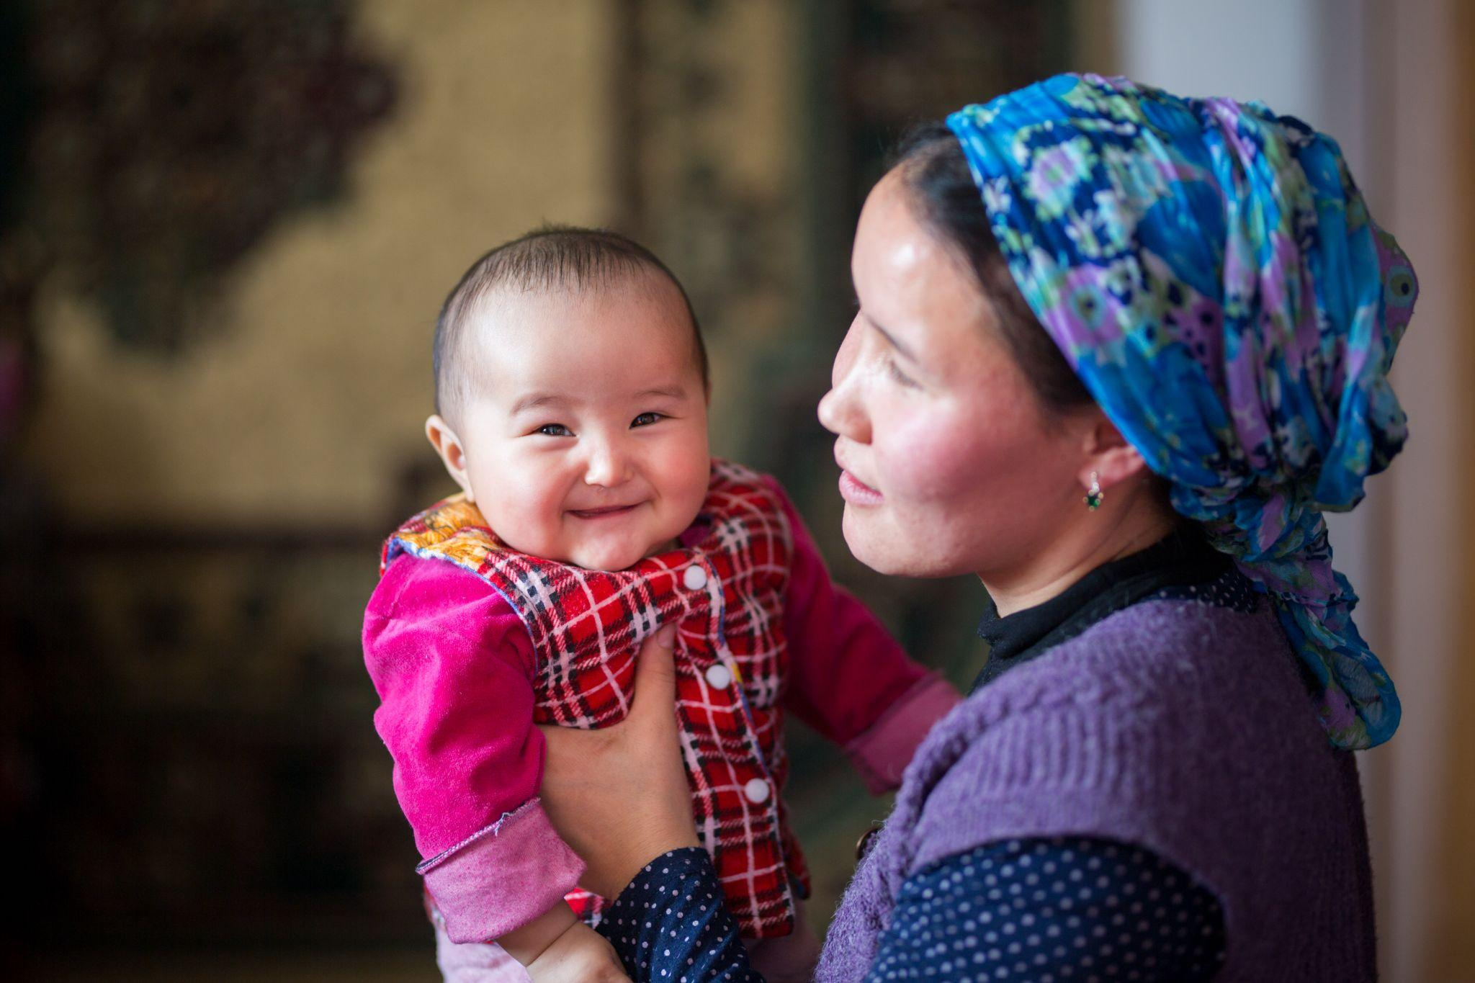
Камкордук менен багуу жана толук баалуу тамактандыруу

Slide 2
Сабактын максаты: Алгачкы 1000 күндүктөгү жашоосундагы баланын өсүп өнүгүүсү Баланын алгачкы 2 жашында ага болгон камкордук менен багуу Кошумча тамактандыруу модулдун маанилүү билдиргичтерин эскерүү
Notes:
CAT

Slide 3
ДОЛБООРДУН МАКСАТЫ
Төрөт курактагы (15-49 жаштагы) аялдардын жана 5 жашка чейинки балдардын тамактануу абалын жакшыртуу, өзгөчө басымды алгачкы 1000-кундук “Мүмкүнчүлүк терезеси” мезгилге жасоо менен иш алып барат
Илимий жактан тастыкталгын 11 практикаларын жайылтуу
Тапшырма 1:
Жеке адамдардын, үй чарбаларынын жана калктын деңгээлиндеги тамактанууга байланышкан практикаларын өркүндөтүү
Тапшырма 2:
Саламаттыкты сактоо системасындагы тамактануу кызматтардын сапатын жакшыртуу.
Notes:
Урматтуу активисттер, өткөнкү тренинг боюнча дагы эскертип кетсек Кыргыз Республикасында «Мыкты азыктануу» долбоорудун негизги максаты төрөт курактагы аялдар (15-49) жана 5 жашка чейинки балдардын тамактануу абалын жакшыртуу жана өзгөчө басымды алгачкы 1000-кундук “Мүмкүнчүлүк терезеси” - түйүлдүк кезинен эки жашка чейинки мезгилге өзгөчө иш-аракеттерине кам көрүү. (Долбоорудун максаты эненин жана баланын тамактануусун жакшыртуу)
USAID «Мыкты азыктануу» долбоору өнөктөштөр менен бирге жамааттарда тамактанууга, сууга, тазалыкка болгон адаттарды жана көз-караштарды ден-соолукту колдоочу жүрүм-турумдарды сунуштайт.

Slide 4
Өтүлгөн модулдун ийгиликтери жана кыйынчылыктары
Долбоор жергиликтүү активисттер менен Бүткүл Дүйнөлүк Ден-Соолук Уюмумунун жана ССМ тамактануунун жана гигиена эрежелеринин эң мыкты практикаларын сунуштап Сиздер менен иш алыпбарууга абдан ыраазы.
Урматтуу активисттер! Келгиле, өткөн айдын темасы жөнүндө сүйлөшөлү, кандай жайылтылды жана кабыл алынган.
Notes:
USAID "Мыкты азыктануу" долбоору КР ССМ менен бирге тыгыз иш алып барат. Долбоор жергиликтүү активисттер менен Бүткүл Дүйнөлүк Ден-Соолук Уюмумунун жана ССМ тамактануунун жана гигиена эрежелеринин эң мыкты практикаларын сунуштап Сиздер менен иш барууга абдан ыраазы.
Келгиле, мурунку модулдардын билдирүүлөрүн чогуу эстейли
Өтүлгөн тема боюнча сүйлөшө кетсек. Берилген мааламат кандай тарады жана өздөштүрүлдү.
Кандай маалымат эсиңерде калды.

Slide 5
Өтүлгөн модулдун ийгиликтери жана кыйынчылыктары
Notes:
Бүгүн биз сиздерге жаңы сабак-модуль тартуулайбыз. Бул сабак эрте жаштагы баланын өсүп-өнүгүүсү тууралу болот. Баланын эрте жашында өсүп
өнүгүүсү деген эмне жана эмне үчүн биз модулдарыбызга баланын эрте жаш курагындагы өсүп-өнүгүүсүн кошуп жаткандыгыбыз жөнүндө
талкуулайбыз.
USAIDдин “Мыкты азыктануу” долбоору баланын эрте жаштагы өсүп-өнүгүүсүн жогорулатууда, баланын ар тараптуу, мисалы когнитивдик (үйрөнүү,
таануу), физикалык (денесинин өсүшү), социалдык жана эмоционалдык (баарлашуу, эмоционалдык каршылык ж.б.) өнүгүү мүмкүнчүлүктөрүн
кеңейтүүдө, бир гана далилдерге негизделген сунуштарды жана тажрыйбаларды колдонот.
Балага алгач төрөлгөн мезгилден баштап 3кө чейинки курагындагы тарбия, кам көрүү баланын өсүүсүнө жана өнүгүүсүнө өтө маанилүү болуп
эсептелинет, себеби бул куракта бала баарын өтө тез кабыл алат да, тез өсүп-өнүгөт жана баланын өмүр бою ден соолугуна жана бакубаттуулугуна
пайдубалын түзөт. Бүгүн, бул сабакта биз тарбия жана кам көрүү жөнүндө көбүрөөк үйрөнөбүз.

Slide 6
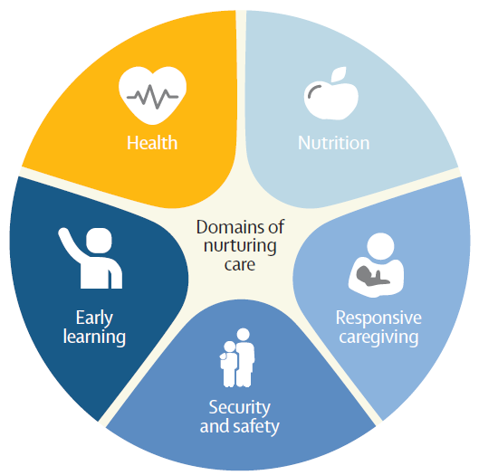
Өсүп өнүгүүгө стимул берүүчү тарбия
Бекем ден соолук
Камкордук менен багуу
5 багыт
Эрте үйрнөүү
Камкордук менен багуу
Коопсуздук жана коргоо
Notes:
Урматтуу активисттер, биз Сиздер баланы тарбиялоо тууралуу сүйлөшөбүз. Келгиле “тарбиялоо” деген эмне аныктап алабыз. “Наристенин жашоосуна, өсүп-өнүгүүсүнө, бекем саламаттыкта чоңоюусуна жана инсандык өнүгүү үчүн эмне керек экендигине багыт берүү - үйрөтүү бул тарбиялоо деп аталат. Ал эми тарбиялоо баланы туура жана жакшы өнүгүүсүнө алып келет. Ошондой эле баланы ар кандай стресстик абалдардан жана мүмкүн болгон коркунучтардан сактап калат. Тарбиялоо баланын ийгиликтүү жашоого кадам таштоого өбөлгө түзгөн, бири-бирине байланышы тыгыз жана бөлүп караганга мүмкүн эмес болгон 5 компонеттен турат: “ Бул бекем ден соолук, толук баалуу тамактануу, коопсуздук жана коргоо, эрте жашында үйрөнүү мүмкүнчүлүгү жана баланы камкордук менен багуу.”

Slide 7
Оюн «Мээнин өрчүшүнө байкоо жүргузүү»
Notes:
Тренер алдын ала даярдалган материалдарды колдонот. Материалдар: флипчартка тартылган “А Ымыркайдын мээси” жана “Б ымыркайдын мээси” сүрөттөрдү, “оң жана терс таасири бар тажрыйбалар карточкалары” салынган 2 контейнер же коробка А Ымыркайга жана Б Ымыркайга деп жазылып белгиленген, жылмайып турган беттин сүрөтүн жана кейип турган беттин сүрөтүн даярдоо керек. Тренер “Баланын берген белгилерине жооп берүү” материалын “А Ымыркайга” деген кутучада кармашы керек (кандай кармалат төмөндө көрсөтүлөт).
Бул сүрөттөгү мээлер бир жамаатта, бир күндө жана бир убакытта төрөлгөн эки башка, бирок эгиз эмес жана туугандык байланышы жок балдардыкы экендигин түшүндүрүңүз. Контейнерлерде карточкалар бар. Ал карточкаларда алгачкы 1000 күндүктө бала дуушар боло ала турган оң же терс тажрыйбалар жазылган.
Тренер: “Мисалы, биз балабыз менен көп сүйлөшөбүз жана бала биздин үнүбүздү таанып, өзүн коопсуз сезет”, деп баштайт . Анан Оң таасир берген тажрыйба карточкасындагы сүрөттү А Ымыркай коробкасынан алып чыгып көрсөтөт, А Ымыркайдын мээсине чаптайт жана ага кошуп, жылмайган беттин сүрөтүн чаптайт.
Эми катышуучулардан Б ымыркайдын контейнеринен карточканы алып чыгууну сураныңыз, карточканы окутуңуз, Катышуучу бул тажрыйба оңбу же терспи айтыш керек жана жыйлмайган же кейиген беттин сүрөтүнө чапташ керек экендигин чечиш керек жана чаптайт. Эгерде бул карточка Оң таасирди билдирсе Б Ымыркай сүрөтүнө чаптайт, эгерде Терс таасир берген тажрыйба болсо, жамаат жетекчисине бериши керек.
Эми карточканы А контейнеринен алуу кезеги кийинки катышуучуда. Бул катышуучу да тажрыйба оң же терс экендигин аныктайт жана бул жолу жылмайган же кейиген беттин сүрөтү А сүрөтүнө чапталат. Эгерде бул оң таасир берүүчү тажрыйба деп табылса, А сүрөтүнө чапталат, эгерде терс таасир берүүчү тажрыйба деп табылса, жамаат жеткечисине берилет. Мына ушундай жол менен бардык катышуучулар карточкаларды алып, аныкташат жана бөлүштүрүшөт.
Тренер төмөндөгү сүйлөмдөрдү катуу үн чыгарып окуйт жана жылмайган беттин сүрөтү менен байланыштыруу керек. Бул байланыш мээге кандай байланышат экендигин ойлонуу керек. Жамаат жетекчи бул көнүгүүнү төмөндөгү коментарийлерди айтып жыйынтыктайт: “Бул балдар бир жерде, бир убакытта төрөлүшкөн. Бирок алардын жашоо тажрыйбасы ар башка. Качан бала айлана чөйрөнү оюн аркылуу үйрөнүү, жаңы нерселерди таанып билүү, көрүү, угуу мүмкүнчүлүгүнө ээ болсо, анын мээсине көптөгөн маалымат берилсе, мээсине байланыш пайда болот. Баланын мээси губкага окшош болуп, көптөгөн маалыматты тез кабыл ала алат. Башкалар менен өз ара аралашып ал мээсинде байланыштарды түзөт. Эгерде бала чоңдор менен болгон байланышы, өз ара аракеттенүүсү азыраак болсо, анда анын өсүп-өнүгүүсү да жайыраак болот. Баланын муктаждыктарына жооп берүү анын жөндөмдөрүнүн ачылышына колдоо көрсөтөт”. (Тренерге Фасилитатордун колдонмосунан 2.2.2 сүрөттөр жана 2.2.3 сүрөттөр керек болот. Бул сүрөттө көнүгүүнүн аягында кандай сүрөт пайда болушу көрсөтүлөт). Биз балдардын берген белгилерине жооп беришибиз керек жана алардын мээсин өөрчүтүш үчүн аны менен көп-көп сүйлөшүбүз керек. Баланын алгачкы жаштарындагы өнүгүүсү анын келечектеги ийгиликтүү окуусуна таасирин тийгизет. Бекем пайдубалды куруу өтө маанилүү. ”
Ктышуучулардан А жана Б ымыркайлардын мээсинде эмнени байкашты сураңыз. Кандай айрымаларды көрүп жатасыз? деп сураңыз. А ымыркайдын мээсинде көптөгөн байланыштыргычтардын болгондугу учүн ал абдан ар түстүү, оң таасирге бай жана Б ымыркайдын мээсинин сүрөтү көп түстүү байланыштыргычы жок, агыш жана терс таасирге көбүрөөк ээ экендигин байкайбыз. “Демек, бул сүрөттө көрсөтүлгөндөй зомбулук, көп маани бербөөчүлүк, же баланы ачка кармоо анын мээсинин өөрчүшүнө тоскоолдук жаратат” деп айтыңыз. Дээрлик баардык балдар кандайдыр бир терс таасирге дуушар болушат, себеби ар бир үй-бүлөдө өз кыйынчылыктары болот. Бирок ошондой болсо да баланы караган адам менен жакшы оң таасир берген мамиле түзүү бул сыяктуу стресстик абалдан баланы куткарат жана баланын мээсине болгон терс таасирди азайтат.”
Сабакты төмөнкү сөздөр менен аяктаңыз: “Жамааттын активисти катары сиздерге бул маалыматты билүү абдан маанилүү, себеби сиздер баланы баккан адамдарга туура кам көрүү жана баланын эрте жашта үйрөнүүсү маанилүү экендигин үйрөтөсүздөр. Баланын алгачкы 3 жашы анын мээсинин өөрчүшү үчүн жана аны терс тажрыйбалардан коргоо үчүн жашоосундагы эң маанилүү мезгил. Мээни жакшы өөрчүтүш үчүн чоңдор менен баланын ортосунда ар дайым туура байланыш болушу керек. Биз сиздерден бул көнүгүүнү бала баккан адамдар менен аткаргыла деп өтүнбөйбүз, бирок тарбиянын маанилүүлүгүн элге жеткирүүдө эң пайдалуу жолу деп ойлойбуз.”

Slide 8
Баланын чоңоюп, өсүп-өнүгүү учурундагы тарбиялоого атасынын, чоң апасынын, чоң атасынын жана бир туугандарынын аралашканы, баланын тарбиясына өз салымын кошот. Андыктан, ар бир бала жалпы үй-бүлө мүчөлөрүнүн колдоосуна, тарбиясына муктаж

Slide 9
Кошумча тамактандыруу деген эмне?
Кайсы убакыттан баштап наристеге кошумча тамак бериш керек, эмчек сүтүнө кошумча?
Кандай жаңы азыктарды балдарга бере баштадыңар – биринчи кошумча тамагы?
Notes:
Тренер мээ чабуулдан баштап, слайдагы суроолорду берет, ар бир суроолорго жоопторду топтоп кийинки слайд менен бышыктайт.

Slide 10
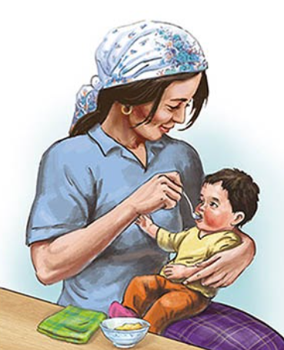
МААНИЛҮҮ БИЛДИРГИЧТЕР
Эне сүтүн эмизүүнү 2 жашка чейин улантуу
Кошумча тамактандыруу
Сабырдуулук жана мээримдүүлүк менен тамактандыруу
Notes:
Эне сүтүн эмизүүнү 2 жашка чейин улантуу- бул сиздин балаңыздын ден- соолугу, аң-сезимин, боюнун өсүшү үчүн керек.
Кошумча тамактандыруу- өз убагында эмчек сүтүнө кошумча тамак кошуп берүү дегенди билдирет. 6 айдан кийин эмчек сүтү маанилүү болуп кала берет, бирок чың ден-соолукту камсыз кылуу үчүн, толук баалуу азыктандыруу үчүн башка тамак-аш кошуу абзел. Эмчек эмизүүнү улантуу менен кошумча тамак берүү- бул толук баалуу салмак кошуу жана өсүүнүн кепилдиги.
Сабырдуулук жана мээримдүүлүк менен тамактандыруу. Баланы биринчи кошумча тамактандырууда өзгөчө көңүл буруу менен үйрөтүү. Наристе кошумча тамак жеп үйрөнө баштаганда даамы, коюулугу бала үчүн жаңылык. Ата-энелер наристелерди тамакка көндүрүүгө убакыт табуусу керек жана баланы тамактандырууда кайра-кайра мактап, сабырдуулук менен баланын өсүшүнө керектүү азыктардын топтомуна көңүл буруусу зарыл. Бардык үй-булөөнүн мучөлөрү наристенин тамактануусунда колдоо көрсөтүүсү зарыл.

Slide 11
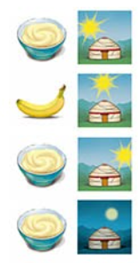
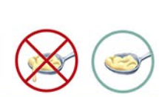
МААНИЛҮҮ БИЛДИРГИЧТЕР
Убактысы менен
Тамактын коюулугу
Көп түрдүү/Ныктуу
Notes:
Мисалы: биринчи берилүүчү тамак коюу түрдө болуусу керек, ал эт жана жер-жемиштер боткосунун аралашмасынан турушу керек. Ата-эне наристенин тамагынын ар түрдүү болуусун, баардык азыктарды алып жатканын көзөмөл кылуусу керек. Ден-соолугу чың болуп өсүш үчүн наристелерге эт, буурчак өсүмдүктөрүнүн түрлөрү, жана жаңгак азыктары керек. Сары жер жемиштердин курамында А витамини бар, бул наристенин көрүүсү, терисинин жакшы болуусу үчүн жана ар кандай инфекциялык оорулардан коргойт.
Убактысы менен: Тамактандыруу өз убактысы менен болушу керек, себеби бул курактагы наристелердин ашказаны кичине ошондуктан аз-аздан, тез-тез тамактануусу керек;
Тамактын коюулугу: Наристеге бир күндө берилүүчү эмчек сүтүнүн жана кошумча тамактын жалпы көлөмү жеткиликтүү болуусу зарыл. Коюу тамак балага көп энергия берет, коюу тамак-бул кашыктан куюлуп түшпөгөндөй болушу керек. Суюк тамакта, суусу көп болуп азыктуулугу аз болушу мүмкүн;
Көп түрдүү/Ныктуу: Наристелерге берилүүчү азыктар аш болумдуу болушу керек, анткени алар аз өлчөмдө гана жей алышат, ошондуктан наристелердин тамагына жетишээрлик өлчөмдө азыктарды камтуу керек.

Slide 12
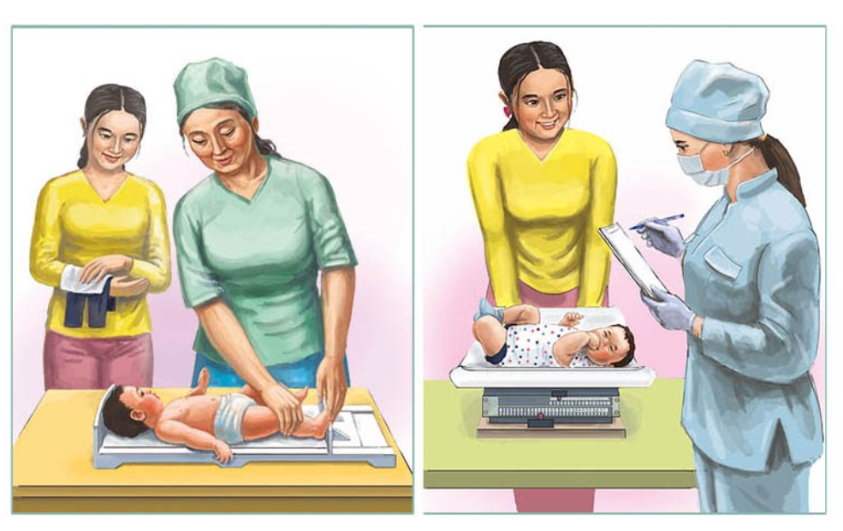
МААНИЛҮҮ БИЛДИРГИЧТЕР
Медициналык даарыгердин көзөмөлүндө болуу
Notes:
Медициналык даарыгердин көзөмөлүндө болуу: Ата-эне балдарынын ден-соолугун текшерип туруусу абзел. Баардык ооруну көз менен көрө албайбыз, оорулар организмдин азыктардан энергия алуусуна, аң-сезиминин, боюнун өсүүсүнө тоскоолдуктарды жаратат.
Ошондой эле колду жуу эрежелерин эскерип кетиңиз: Ата-эне өзүнүн, баласынын колдорун критикалык учурда жуусу зарыл, 20 секундан кем эмес самын менен. Айтыңыз: колдорду жуу жана гигиена мурунку тема жана буга кеңири токтолгонбуз

Slide 13
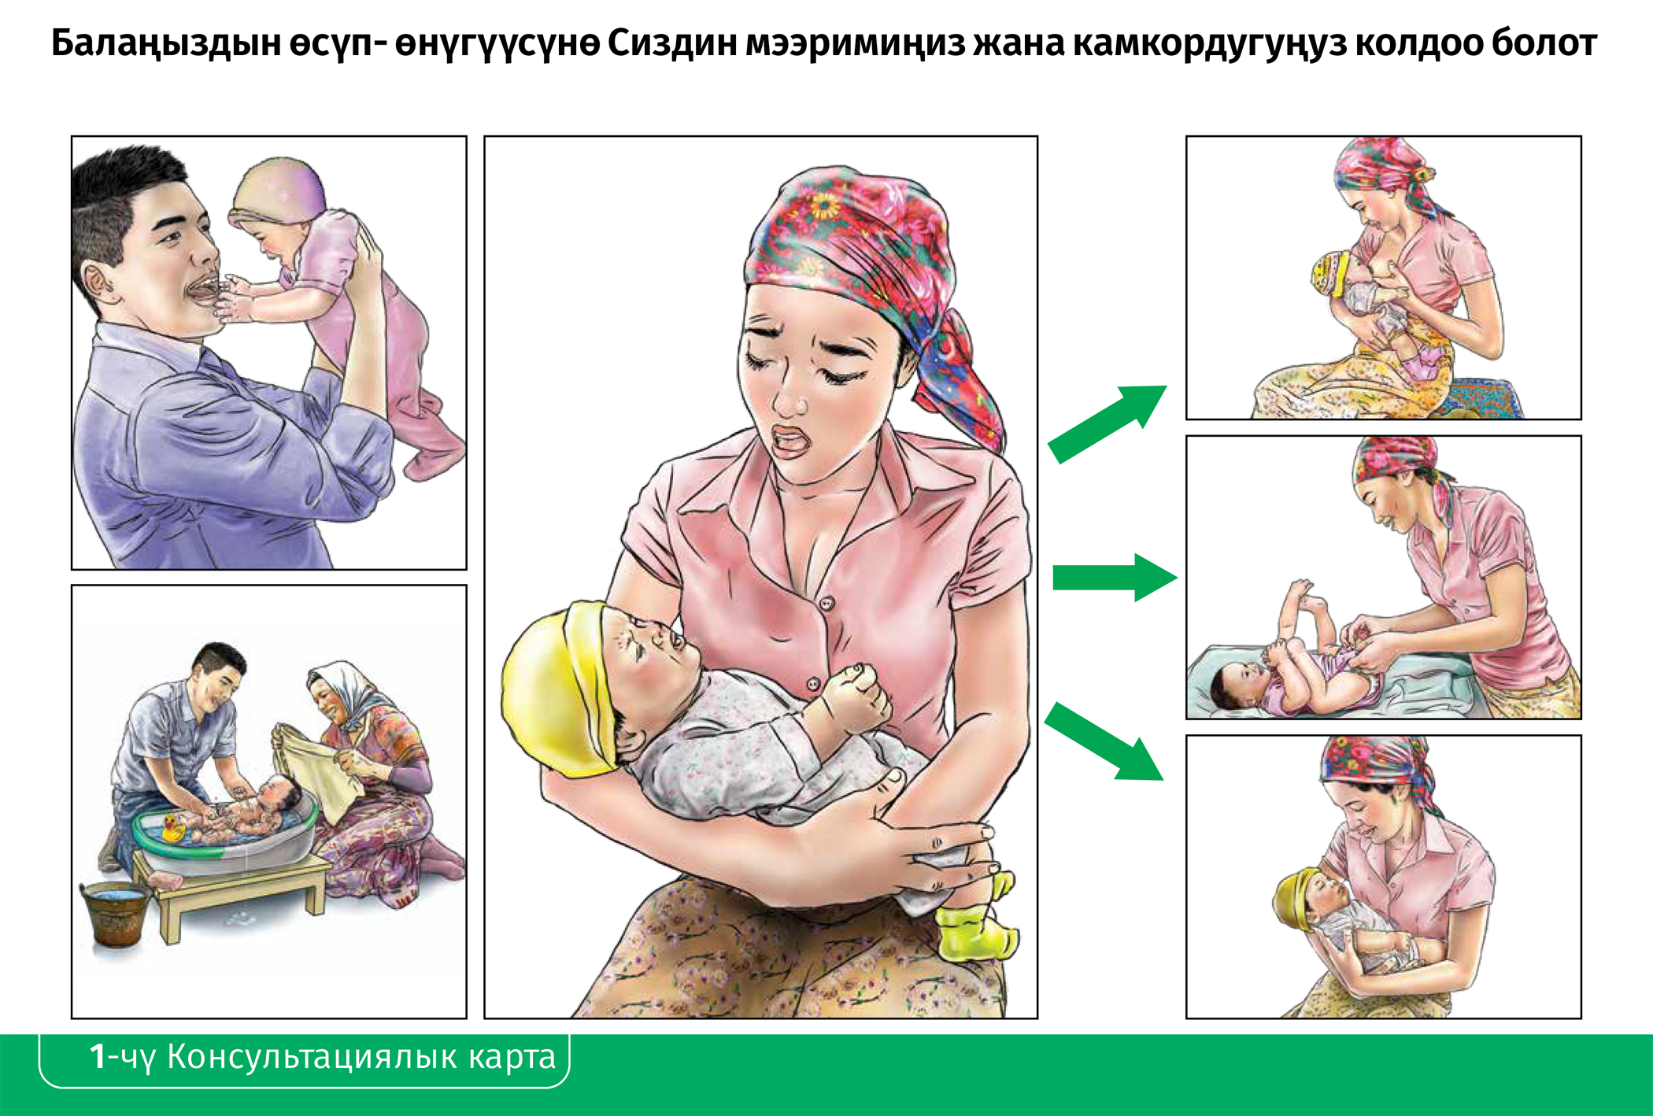
Камкордук менен багуу
Notes:
Ымыркай баланын берген белгилерин таанып билүү
Сиздин балаңыз өз муктаждыктарын сизге үн чыгаруу, бетиндеги мимикасы жана денесинин кыймылы аркылуу билдирет. Ошондуктан баланын кыймылына көңүл бөлүп, байкоо жүргүзүү керек. Байкоо жүргүзүүнү адат кылып алсаңыз, сиз балаңыздын берген белгилерин тааный баштайсыз жана ал белгилерге туура жооп берип баштайсыз.
Баланы бакканда жана ага кам көргөндө күнүмдүк жасалган иш-аракеттердин атайын графигин түзүп алуу сунушталат. Мисалы тамак берүү (баланын 6 айынан баштап), киринтүү жана уктоого даярдануу сыяктуу иш-аракеттердин тартибин түзүп алуу балага өзүнө болгон ишенимин күчөтөт, себеби бала күнүмдүк иш-аракеттерди таанып билип, аларга даяр болот.
Бала капаланганда ага кандай жооп берүү керек?
Эгерде балаңыз капаланып жатса, эмнеге капаланып жатканын себебин тапканга аракет кылыңыз – балким ал ачка, чарчап турат, булганып калып ыңгайсыз сезип жатат же ооруп жатат. Же балким ал жөн гана өзүнө сиздин көңүлүңүздү бурдурууга аракет кылып жатат. Сиз балаңызды соороткондон кийин, ал кандай кыймыл аракеттерди жасаганын, кандай үндөрдү чыгарганын эстеп көрүңүз. Убакыттын өтүшү менен сиз балаңыздын кыймылынан жана үнүнөн үлгүлөрдү байкап анын муктаждыктарын түшүнө баштайсыз.
Бала сиз менен байланышууну кааласа, кандай жооп кылуу керек?
Бала төрөлгөндөн баштап эле көрө алат, ошондуктан баланын көзүнө тике караганга аракет кылыңыз. Бул балага сиз менен байланыш түзүүгө жардам берет жана адамдардын бетиндеги эмоцияларды таанып билүүгө үйрөнөт. Бала сиздин көңүл бурганыңызды каалаганын кантип билдирет? Көзүн чоң ачканы, сиз же башка сүйлөп жаткан адам тарапты караганы, сергек болгону, бармагын же бир нерсени соргону, колун же буттарын кайчылаштырып алганы, сиздин колуңузду же бир нерсени кармаганы менен билдириши мүмкүн.
Балаңызга тамак берип жатканда ага камкордук көрүп, колдооңуз менен сүйүүңүздү көрсөтүү керек. Бул деген баланын билдирген белгилерине көңүл бөлүп, анын ачка же токтугун түшүнө билип, жооп кайтаруу.
Тамак берип жатканда балага камкор мамиле кылып, тамактануу процесин мээримге жана жаңы нерселерге үйрөнүүгө айландырса болот. Бул сиз менен баланын ортосундагы мамилени бекемдетип, тамактануу учурунда балаңызда жакшы адаттарды калыптандырууга жардам берет.
Бардык балдардын тамактануусунда
Тамактануу учурунда баланы алаксыта турган нерселерди жок кылууга аракет кылыңыз. Балаңыздын маңдайына отуруп алсаңыз, балаңыздын көңүлү сизге жана тамакка гана бөлүнө тургандай болот.
Баланын ач же ток экендиги тууралуу белгилерин туура таанып билүү өтө зарыл, себеби бала ачка калбаш керек же өтө көп ашыкча тамак жебеш керек. Баланы тамак жегенге мажбурлабаңыз жана тамакты сыйлык же жаза катары да берип көндүрбөңүз.
Баланын тамактануусуна шашпай, сабырдуулук менен мамиле кылып, жетиштүү убакыт бөлүү керек. Эгерде балаңыз тамак жегиси келбей, тойуп калган болсо, азыраак тамак берип баштаңыз же тамак берүүнү токтото туруңуз. Бир же эки мүнөт өткөрүп дагы бир кашык тамак берип көрүңүз. Эгерде балаңыз тойгонун билдирсе, анда тамак берүүнү токтотуңуз.

Slide 14
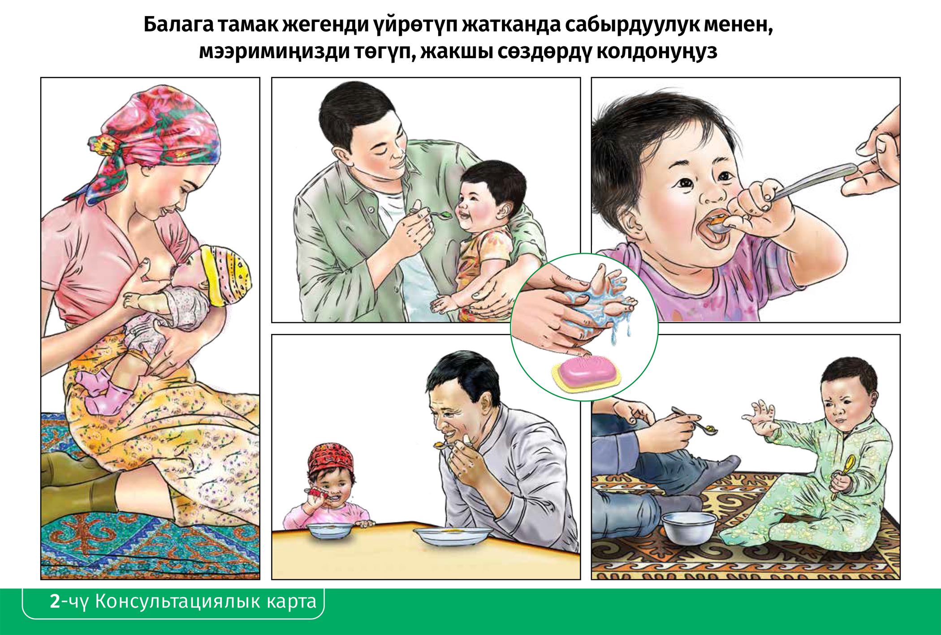
Сабырдуулук жана мээримдүүлүк менен тамактандыруу
Notes:
Бала сиз менен байланышууну кааласа, кандай жооп кылуу керек?
Бала төрөлгөндөн баштап эле көрө алат, ошондуктан баланын көзүнө тике караганга аракет кылыңыз. Бул балага сиз менен байланыш түзүүгө жардам берет жана адамдардын бетиндеги эмоцияларды таанып билүүгө үйрөнөт. Бала сиздин көңүл бурганыңызды каалаганын кантип билдирет? Көзүн чоң ачканы, сиз же башка сүйлөп жаткан адам тарапты караганы, сергек болгону, бармагын же бир нерсени соргону, колун же буттарын кайчылаштырып алганы, сиздин колуңузду же бир нерсени кармаганы менен билдириши мүмкүн.
Балаңызга тамак берип жатканда ага камкордук көрүп, колдооңуз менен сүйүүңүздү көрсөтүү керек. Бул деген баланын билдирген белгилерине көңүл бөлүп, анын ачка же токтугун түшүнө билип, жооп кайтаруу.
Тамак берип жатканда балага камкор мамиле кылып, тамактануу процесин мээримге жана жаңы нерселерге үйрөнүүгө айландырса болот. Бул сиз менен баланын ортосундагы мамилени бекемдетип, тамактануу учурунда балаңызда жакшы адаттарды калыптандырууга жардам берет.
Бардык балдардын тамактануусунда
Тамактануу учурунда баланы алаксыта турган нерселерди жок кылууга аракет кылыңыз. Балаңыздын маңдайына отуруп алсаңыз, балаңыздын көңүлү сизге жана тамакка гана бөлүнө тургандай болот.
Баланын ач же ток экендиги тууралуу белгилерин туура таанып билүү өтө зарыл, себеби бала ачка калбаш керек же өтө көп ашыкча тамак жебеш керек. Баланы тамак жегенге мажбурлабаңыз жана тамакты сыйлык же жаза катары да берип көндүрбөңүз.
Баланын тамактануусуна шашпай, сабырдуулук менен мамиле кылып, жетиштүү убакыт бөлүү керек. Эгерде балаңыз тамак жегиси келбей, тойуп калган болсо, азыраак тамак берип баштаңыз же тамак берүүнү токтото туруңуз. Бир же эки мүнөт өткөрүп дагы бир кашык тамак берип көрүңүз. Эгерде балаңыз тойгонун билдирсе, анда тамак берүүнү токтотуңуз.

Slide 15
Суроо/жооптор

